Slide 1
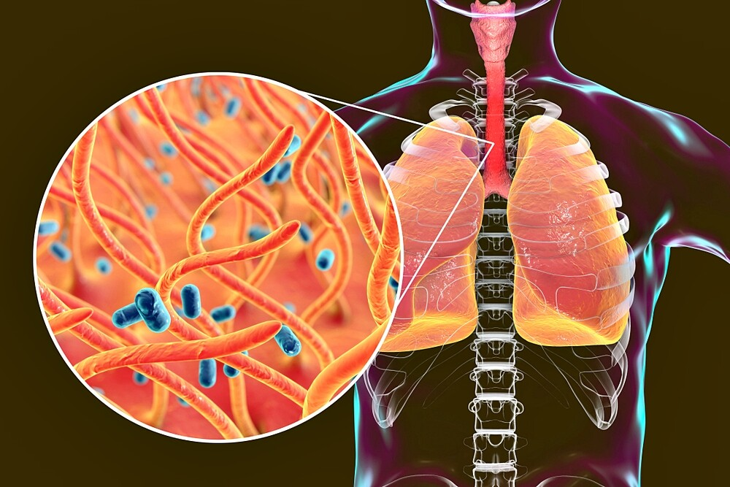
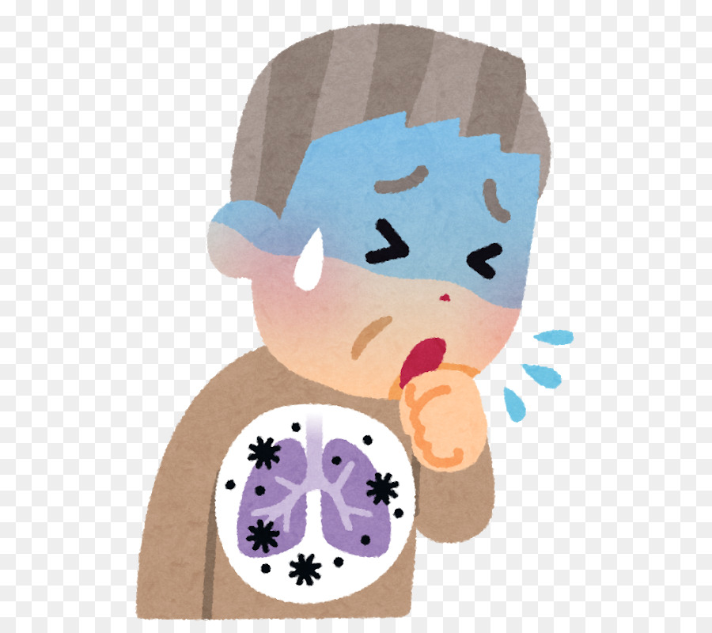
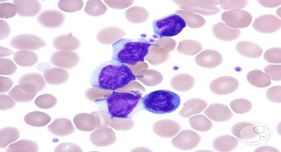
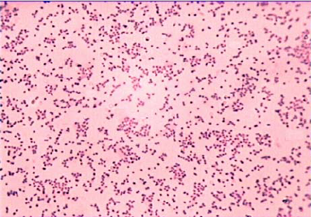
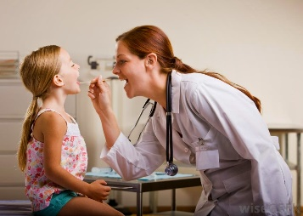
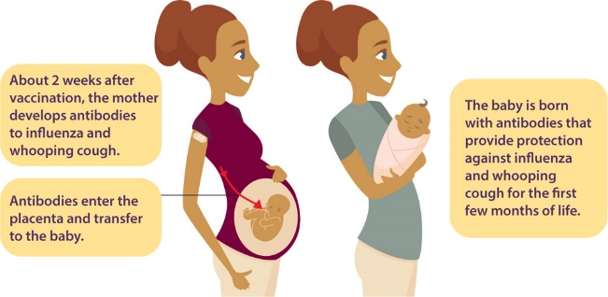
ΚΟΚΚΥΤΗΣ
ΧΑΡΑΚΤΗΡΙΣΤΙΚΑ ,ΑΙΤΙΟΛΟΓΙΑ,ΕΠΙΔΗΜΙΟΛΟΓΙΑ,
ΚΛΙΝΙΚΗ ΕΙΚΟΝΑ,ΔΙΑΓΝΩΣΗ,ΘΕΡΑΠΕΙΑ,ΠΡΟΛΗΨΗ
Επιβλέπων Καθηγητής : Μπανιός Μάρκος, Ιατρός Μικροβιολόγος
Σπουδάστρια: Γαρυφαλλοπούλου Ευαγγελία
ΕΙΣΑΓΩΓΗ
Ο ανθρώπινος οργανισμός κατά την διάρκεια της ζωής του υφίσταται τις επιδράσεις, τόσο του περιβάλλοντος όσο και διάφορων ενδογενών ερεθισμάτων. Οι επιδράσεις αυτές τείνουν να μεταβάλουν την υλική και ενεργητική του ισορροπία και ανάλογα προς την φύση τους προκαλούν φυσιολογικές ή παθολογικές αντιδράσεις. Σκοπός της εργασίας είναι η περιγραφή της Νόσου του Κοκκύτη, η οποία προκαλείται από το βακτήριο Bordetella Pertussis. Πρώτοι περιέγραψαν το βακτήριο οι Bordet & Gengou.
ΕΠΙΔΗΜΙΟΛΟΓΙΑ-ΚΛΙΝΙΚΗ ΕΙΚΟΝΑ-ΔΙΑΓΝΩΣΗ-ΘΕΡΑΠΕΙΑ
Whooping Cough Lungs
Σύμφωνα με την βιβλιογραφία η Bordetella Pertussis προσβάλλει κυρίως τα παιδιά. Η μόλυνση γίνεται από την αναπνευστική οδό. Η νόσος εκδηλώνεται με μια απλή εμπύρετη βρογχίτιδα και ακολουθεί η περίοδος του σπασμωδικού βήχα. Η διάγνωση επιτυγχάνεται με την συλλογή και μεταφορά του παθολογικού υλικού, την καλλιέργεια αυτού και την απομόνωση του μικροβίου. Η θεραπεία στοχεύει στην αντιμετώπιση των κρίσεων του σπασμωδικού βήχα, στην καταπολέμηση της νόσου και στην πρόληψη των επιπλοκών της νόσου.
Είδη | Κίνηση | Ουρεάση | Ανάπτυξη σε κιτρικά | Ανάπτυξη Mac Conkey
B.Pertussis B.Parapertussis B.Bronchiseptica | - - + | - + + | - - + | - - +
Πίνακας 1. Χαρακτηριστικά του γένους Bordetella
ΜΕΘΟΔΟΙ-ΥΛΙΚΑ ΑΠΟΜΟΝΩΣΗΣ
Για να επιτευχθεί η απομόνωση του βακτηρίου πρέπει να γίνει σωστή λήψη του δείγματος η οποία γίνεται από το πίσω τοίχωμα της ρινοφαρυγγικής κοιλότητας με λεπτό και μακρύ στυλεό.
Bordetella Pertussis με Χρώση Gram
ΣΥΜΠΕΡΑΣΜΑΤΑ
Έπειτα από την λήψη του δείγματος η απομόνωση του βακτηρίου γίνεται με τους εξής τρόπους :
Μακροσκοπική εξέταση :Έπειτα από καλλιέργεια φαρυγγικού επιχρίσματος σε ειδικά θρεπτικά υλικά όπως το υλικό των Bordet-Gengou και το υλικό των Regan-Lowe.
Μικροσκοπική εξέταση :Μετά από χρώση Gram.
Βιοχημικές δοκιμασίες : Χρησιμοποιούνται έτοιμα υλικά που υπάρχουν στο εμπόριο και πραγματοποιούνται για την τελική ταυτοποίηση του μικροβίου.
Ορολογικές δοκιμές: α) Συγκολλητινοαντίδραση σε πλάκα
β) Άμεσος ανοσοφθορισμός
Η νόσος είναι μεταδοτική και επικίνδυνη για βρέφη ηλικίας μικρότερη του ενός έτους όπου παρατηρείται η μεγαλύτερη θνητότητα. Ο εμβολιασμός των βρεφών από τον 3^{ο} μήνα της ηλικίας τους είναι το μέτρο προφύλαξης. Συνιστάται επίσης ο εμβολιασμός των εγκύων.
ΑΠΟΤΕΛΕΣΜΑΤΑ ΚΑΙ ΣΥΖΗΤΗΣΗ
Η καλλιέργεια και απομόνωση του μικροβίου μας έδωσε τα χαρακτηριστικά του βακτηρίου και τους καλλιεργητικούς χαρακτήρες.
Είναι βακτήριο διαστάσεων μήκους 0,5μm-1μm και πλάτους 0,2μm-0,3μm.Το σχήμα του είναι σταθερό και δεν παρουσιάζει πολυμορφισμό. Είναι ακίνητο, έχει έλυτρο και δεν σχηματίζει σπόρους.
Αναπτύσσεται στον ανθρώπινο οργανισμό σε τέσσερις φάσεις ( I,II,III,IV) όπου χαρακτηρίζουν την λοιμογόνο δύναμη της.
Παράγει τοξίνη η οποία εισέρχεται στην κυκλοφορία και προσβάλλει διάφορα όργανα.
ΒΙΒΛΙΟΓΡΑΦΙΑ
Παπαναγιώτου Ι., Ιατρική Μικροβιολογία και Ανοσοβιολογία, εκδόσεις Παρατηρητής, Θεσσαλονίκη 1999
Κρικέλης Βασ., Μικροβιολογία ΙΙ, εκδόσεις Τ.Ε.Ι. Λάρισας, Λάρισα
Ηarrison, Εσωτερική Παθολογία, εκδόσεις Παρισιάνου, Αθήνα 2002
www.3lyk-argyr.att.sch.gr
www.eof.gr
www.medlook.gr

